Slide 1


«СОШ № 16 ДО № 2».
Презентация.
На тему: «Современные подходы к семейному воспитанию дошкольников».
Подготовила :воспитатель Сафронова М.Г.
2024год.

Slide 2


От того , как прошло детство , кто вел ребенка за руку в детские годы , что вошло в его разум и сердце из окружающего мира- от этого в решающей степени зависит , каким человеком станет сегодняшний малыш».
В.А. Сухомлинский.

Slide 3
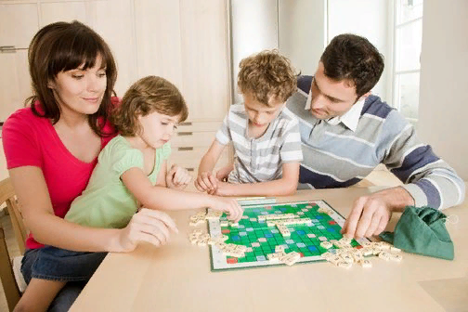
В семье ребенок включается во все жизненно важные виды деятельности:
интеллектуальную, познавательную, трудовую, общественную, игровую , художественно -творческую и другие.

Slide 4
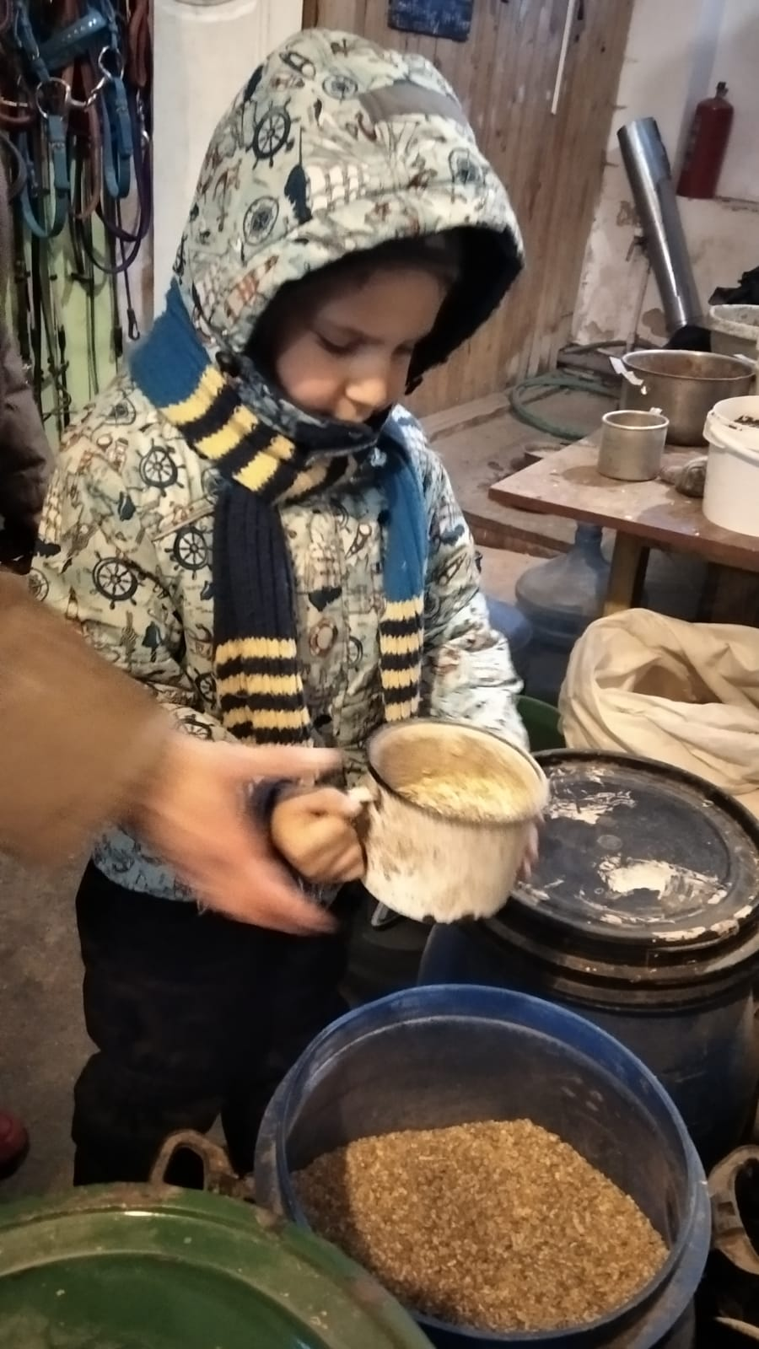
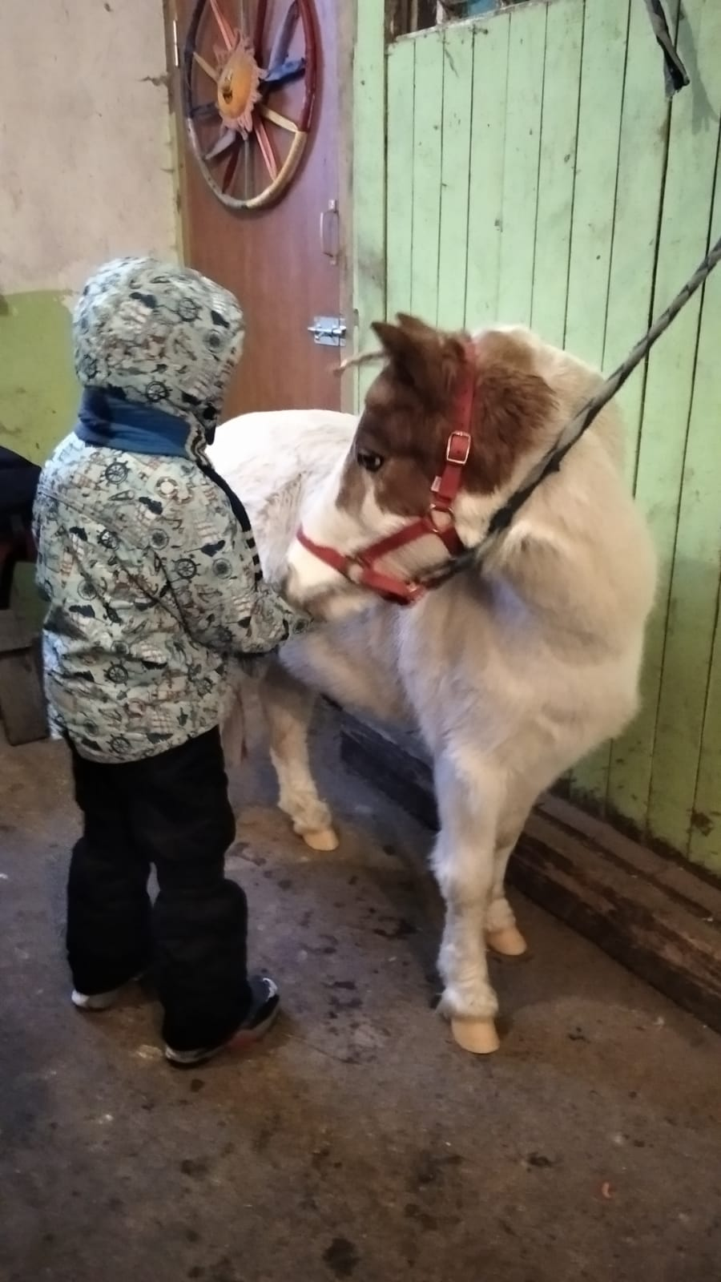

Slide 5
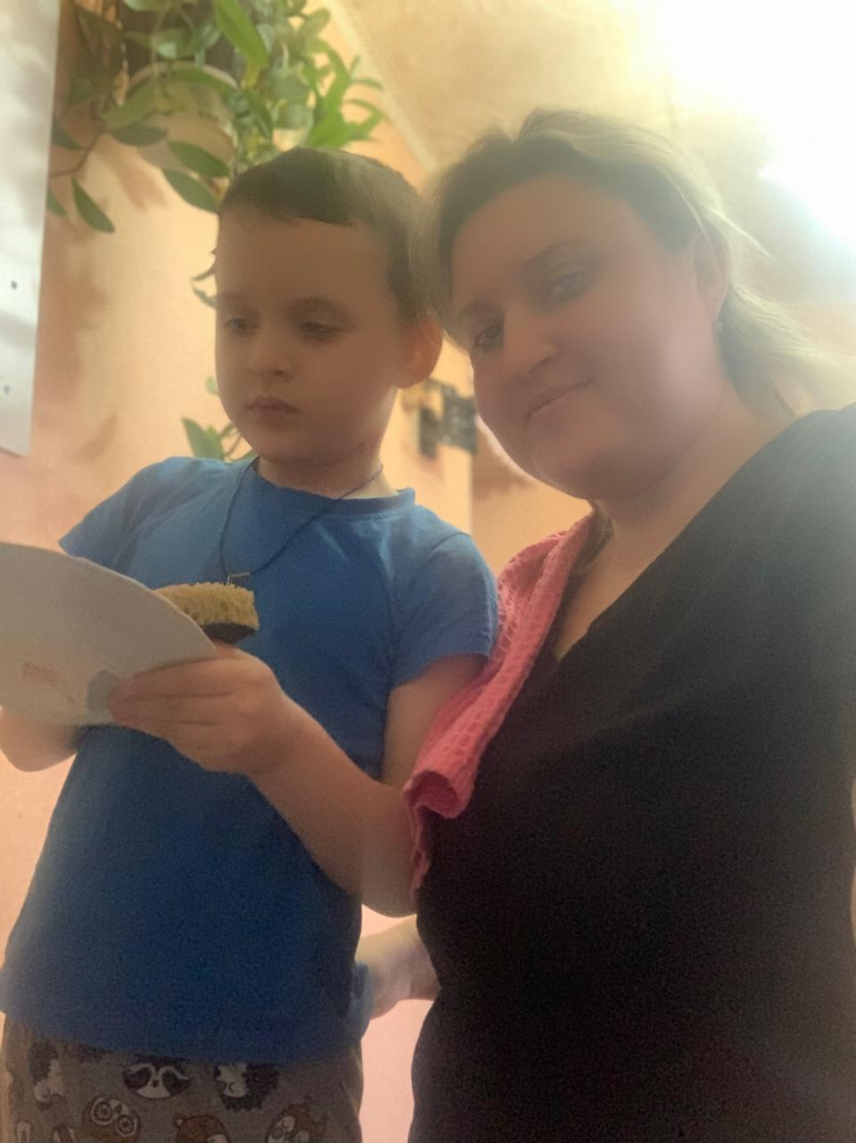
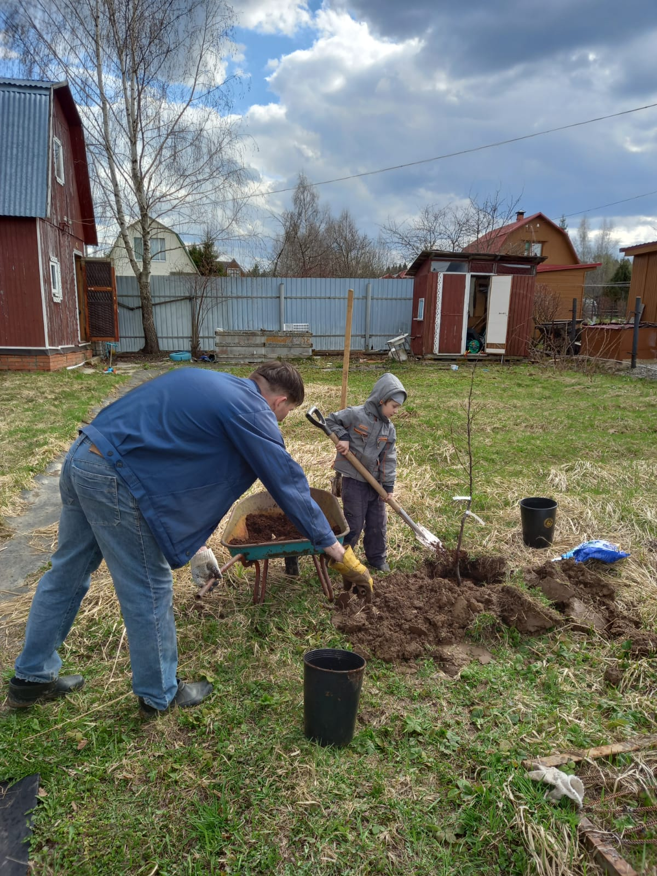
.

Slide 6
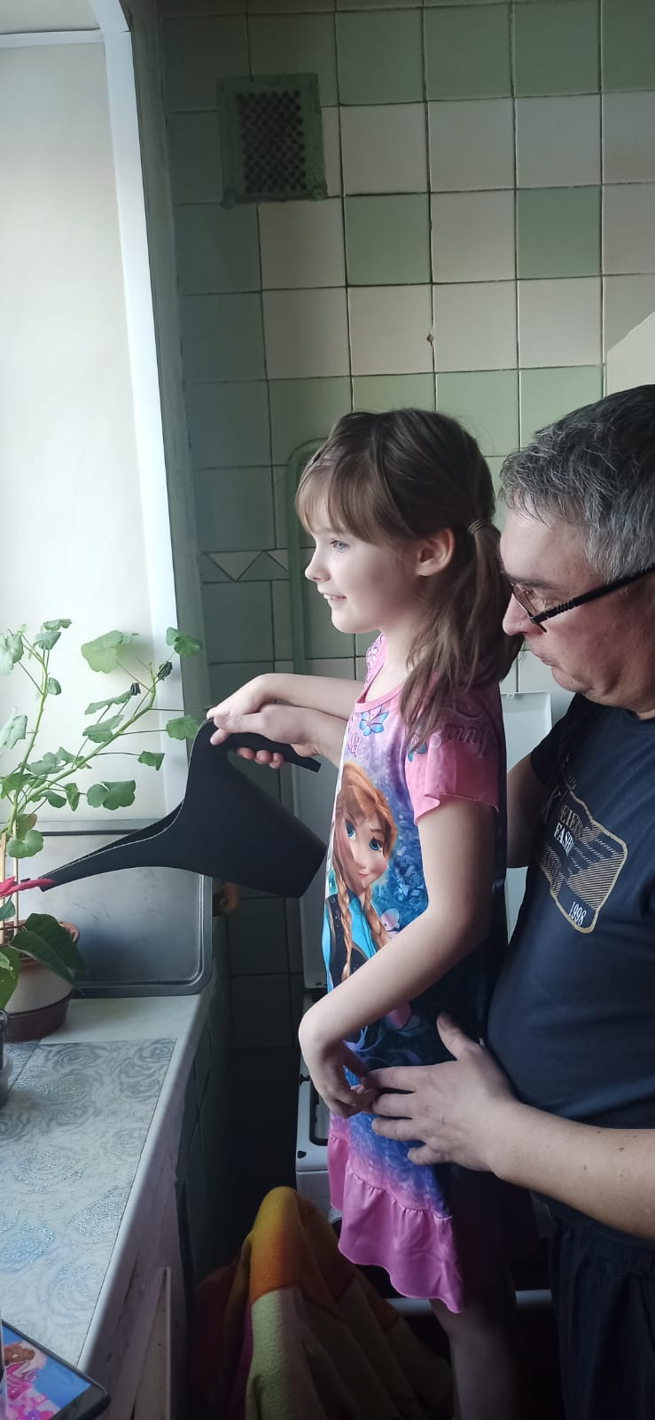
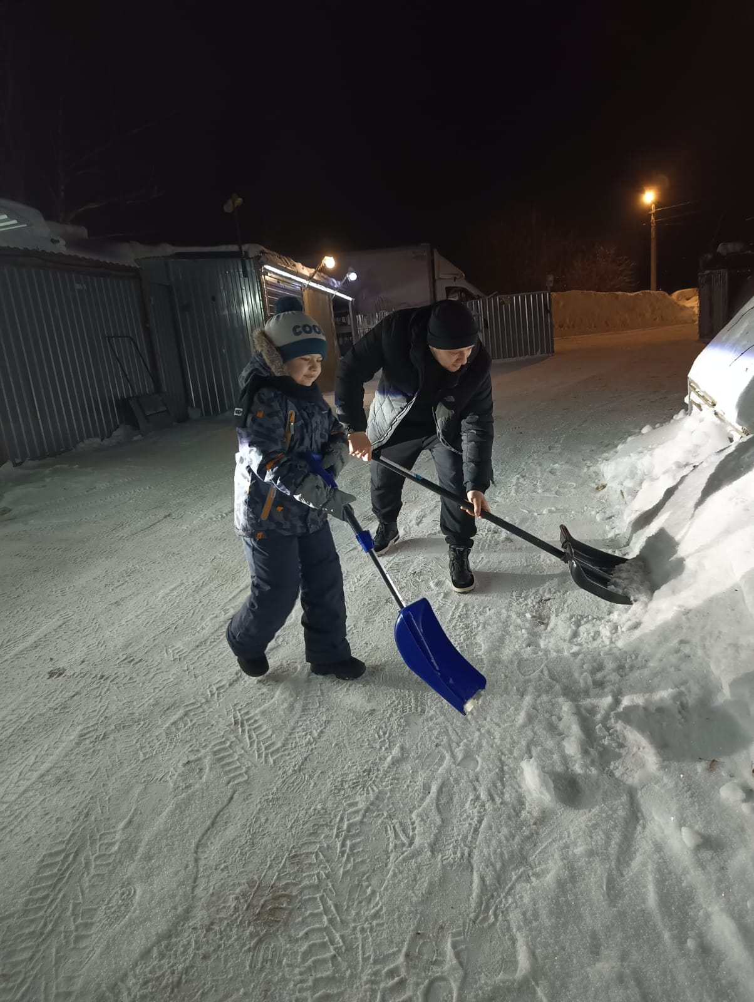
.

Slide 7
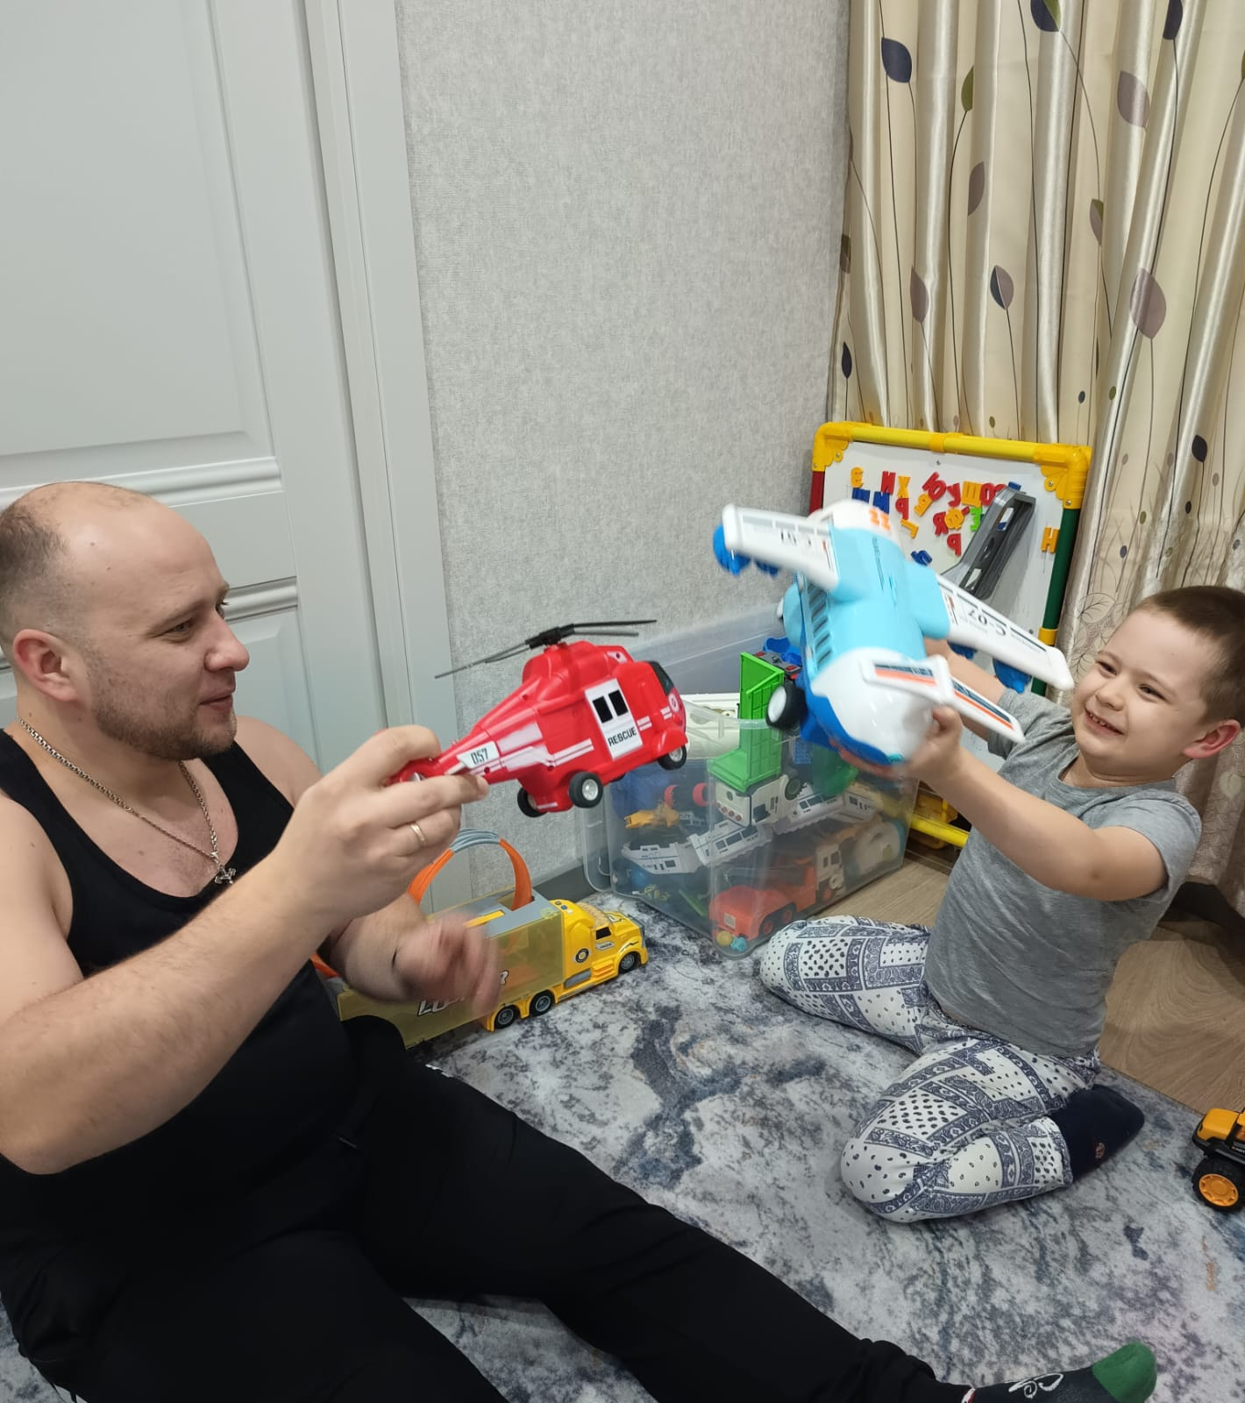
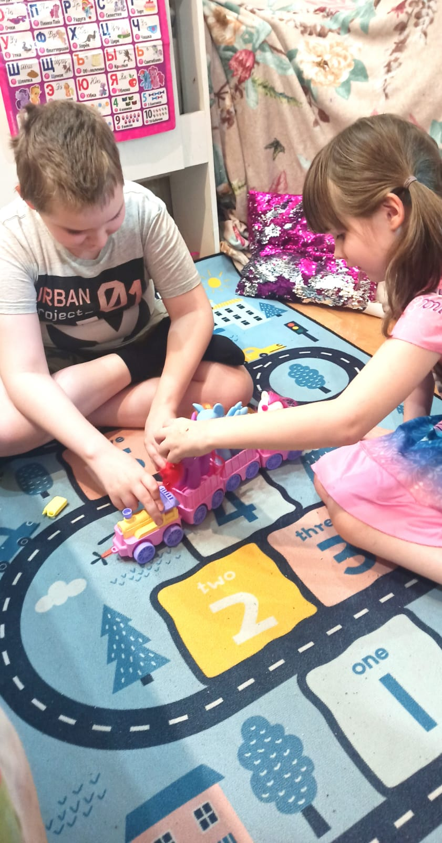
.

Slide 8
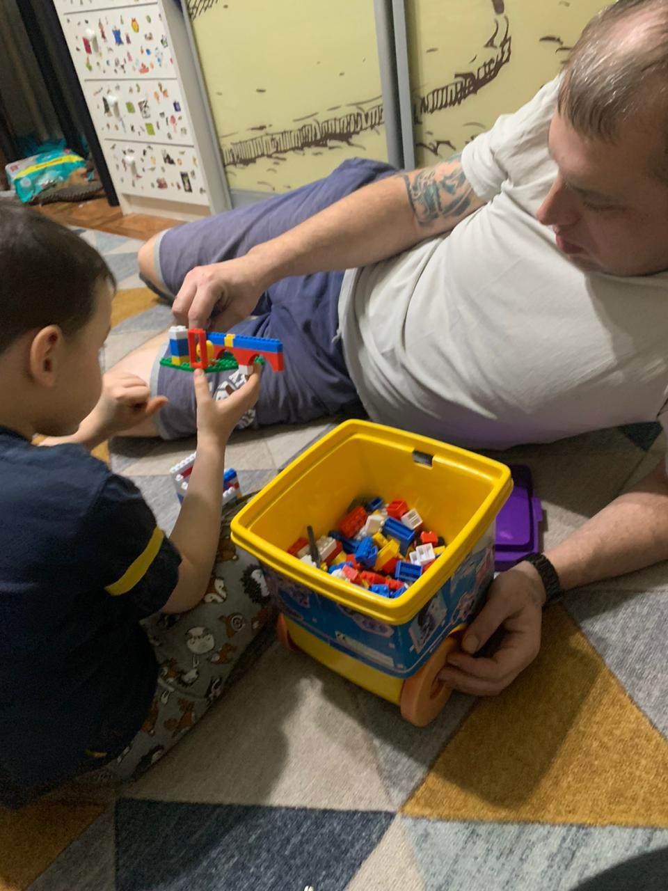
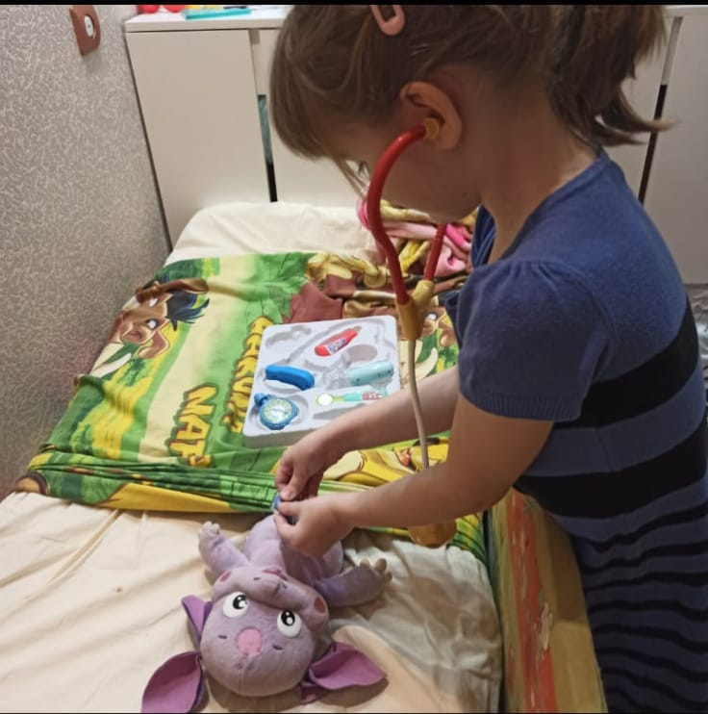
.

Slide 9
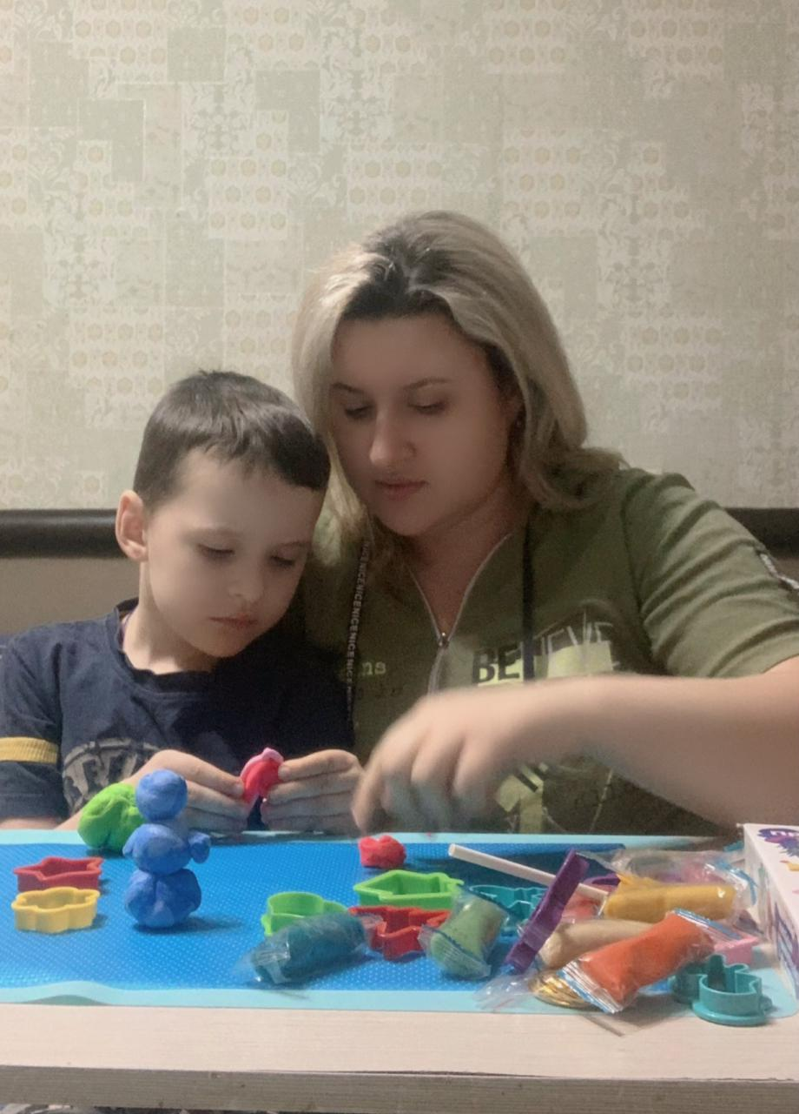
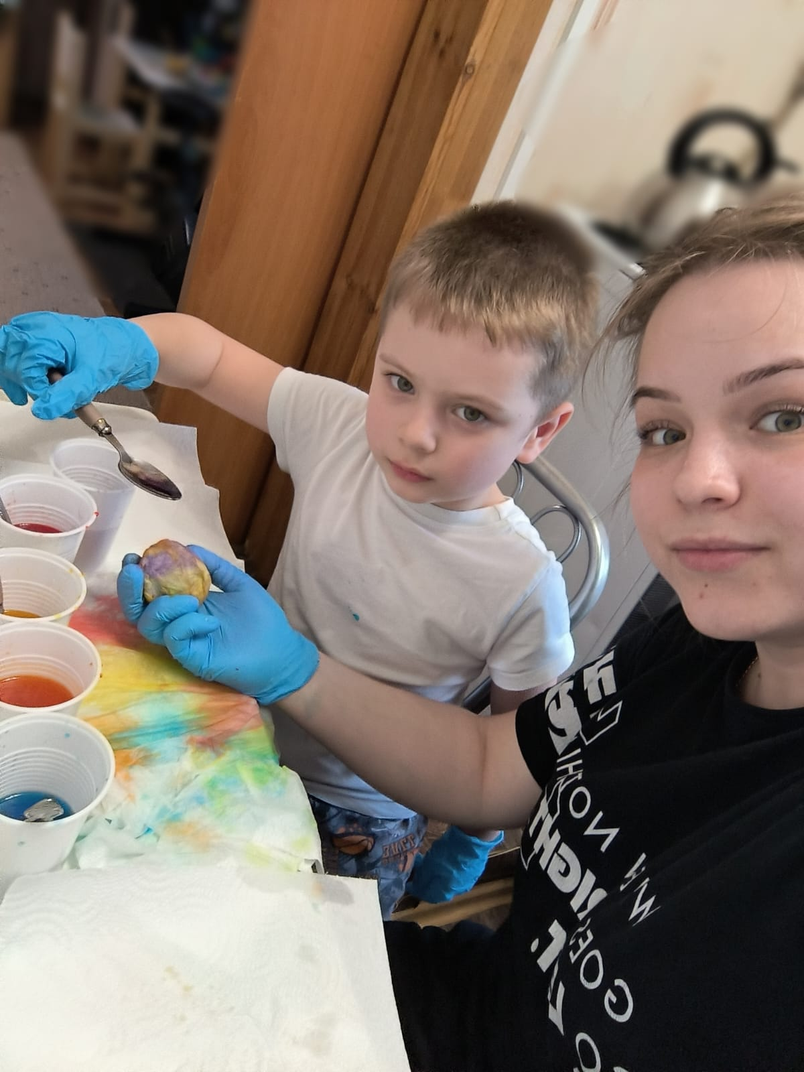
.

Slide 10
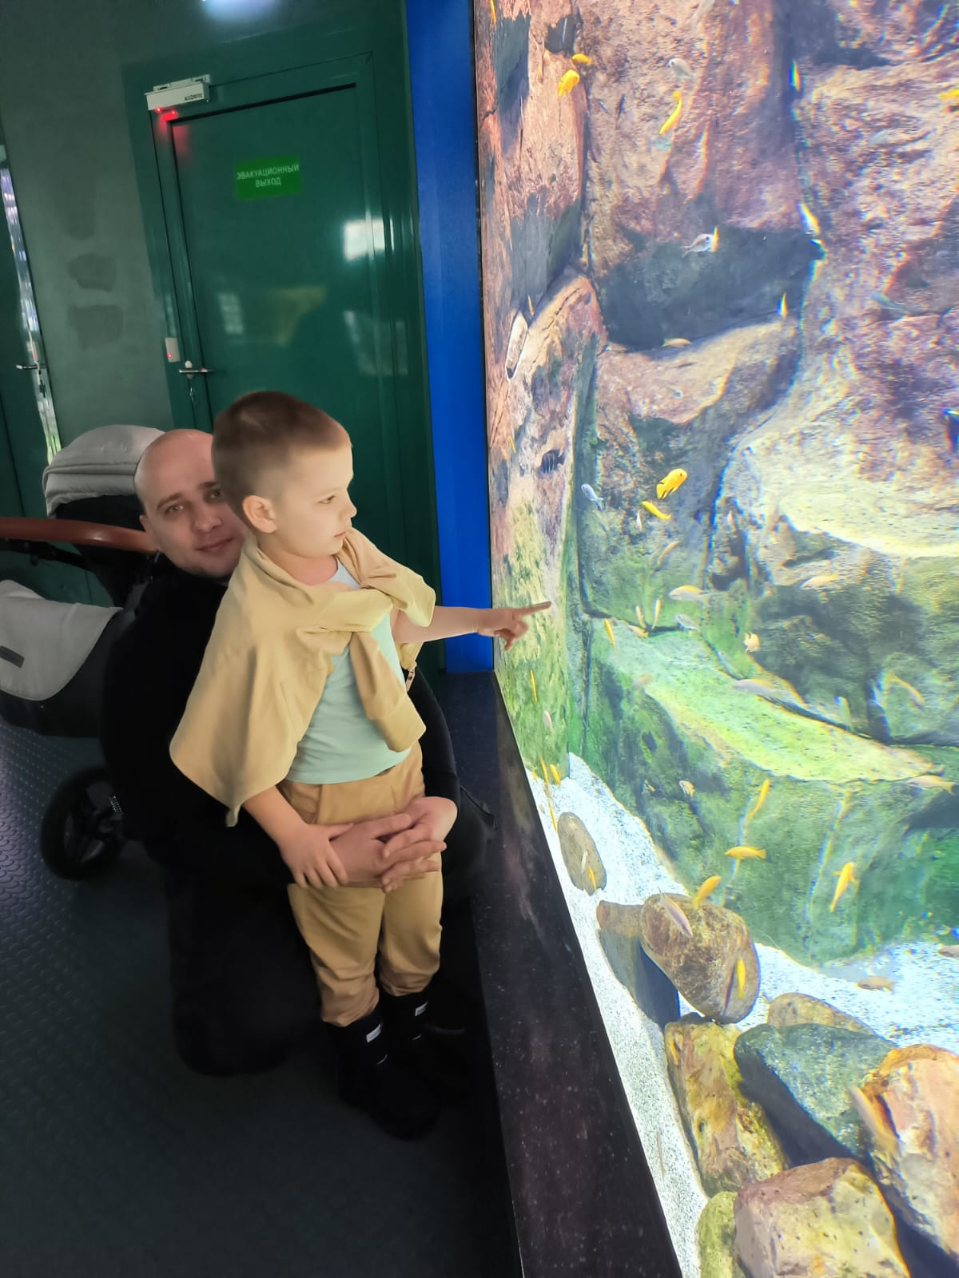
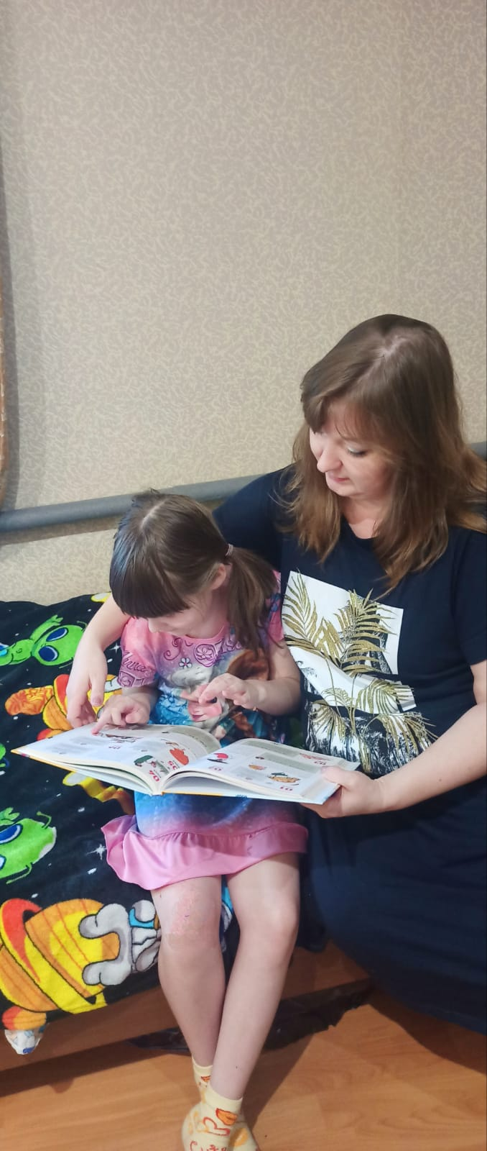
.

Slide 11
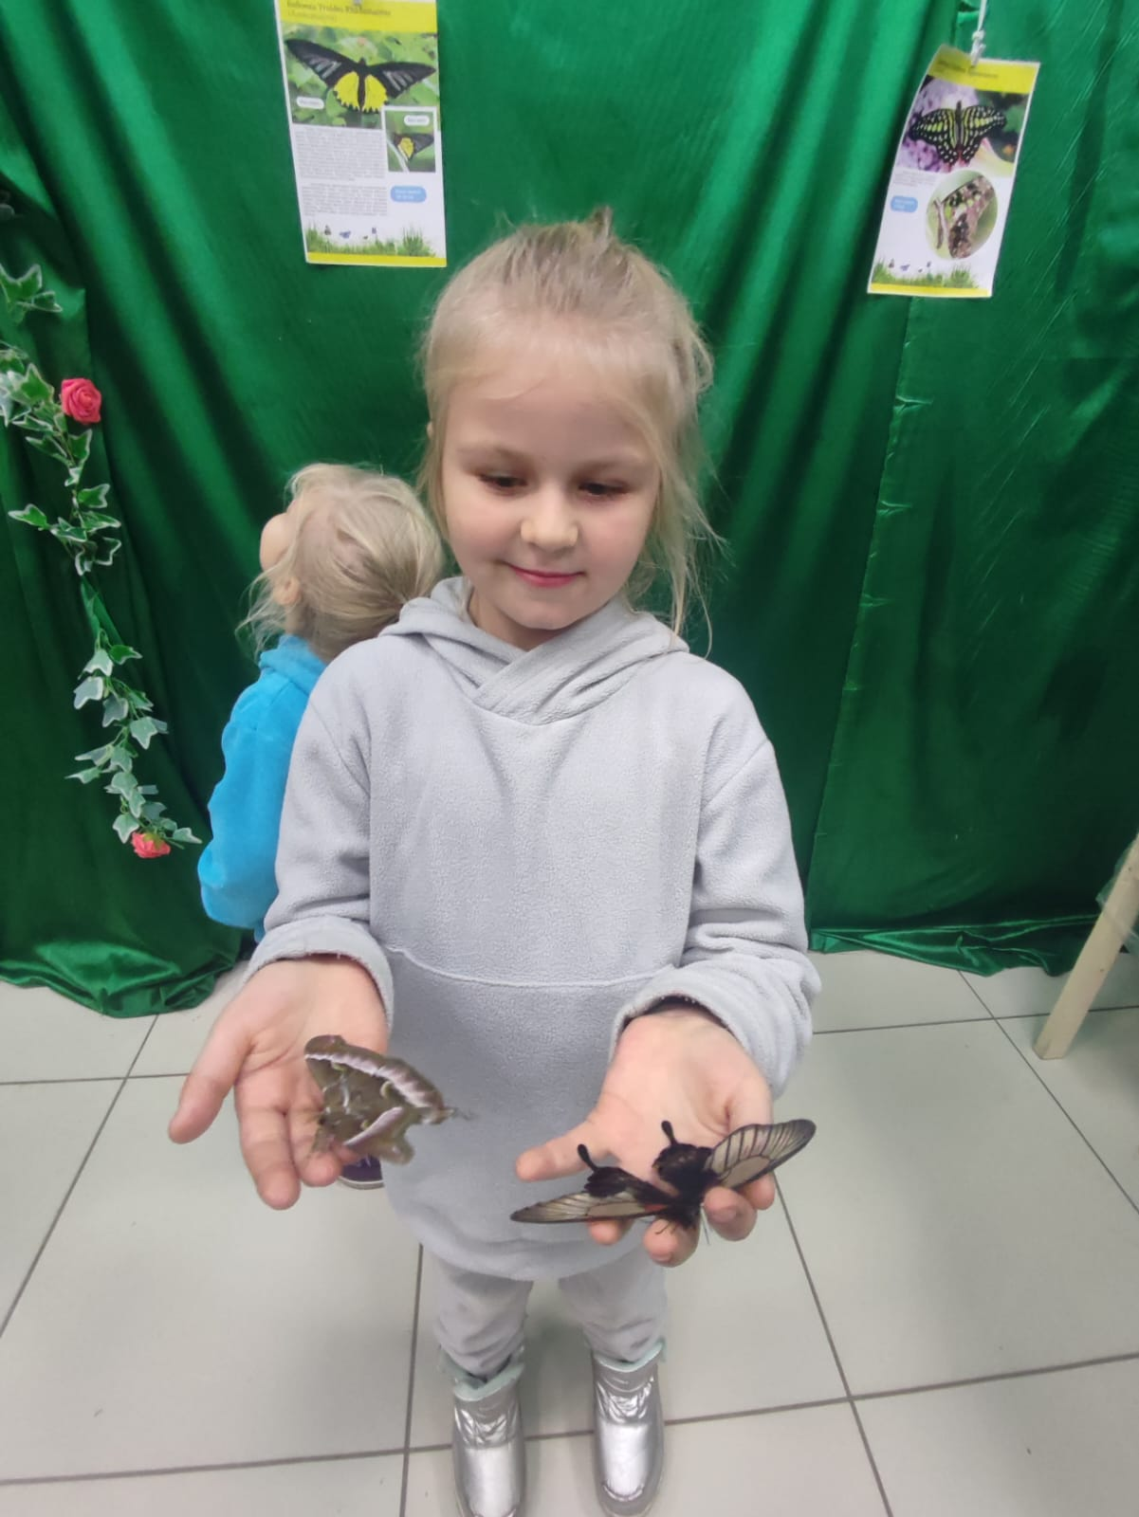
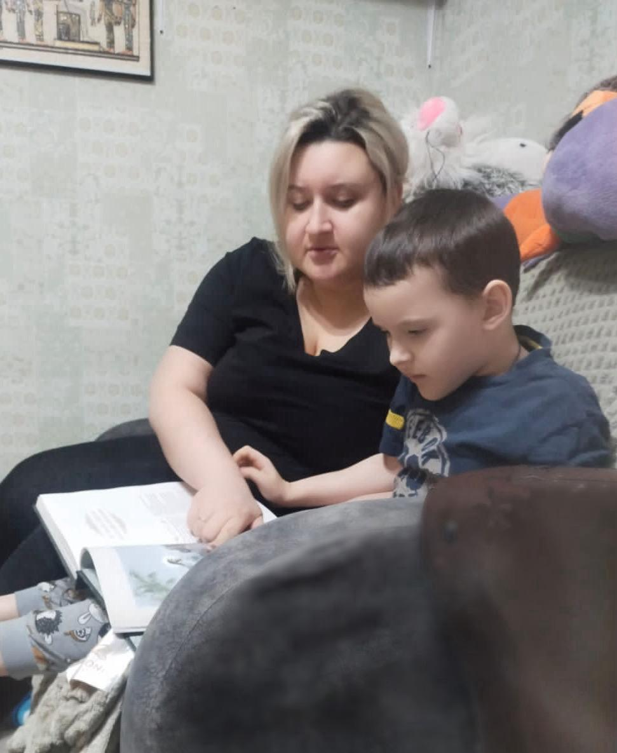
.

Slide 12

.
Спасибо за внимание!

